Slide 1

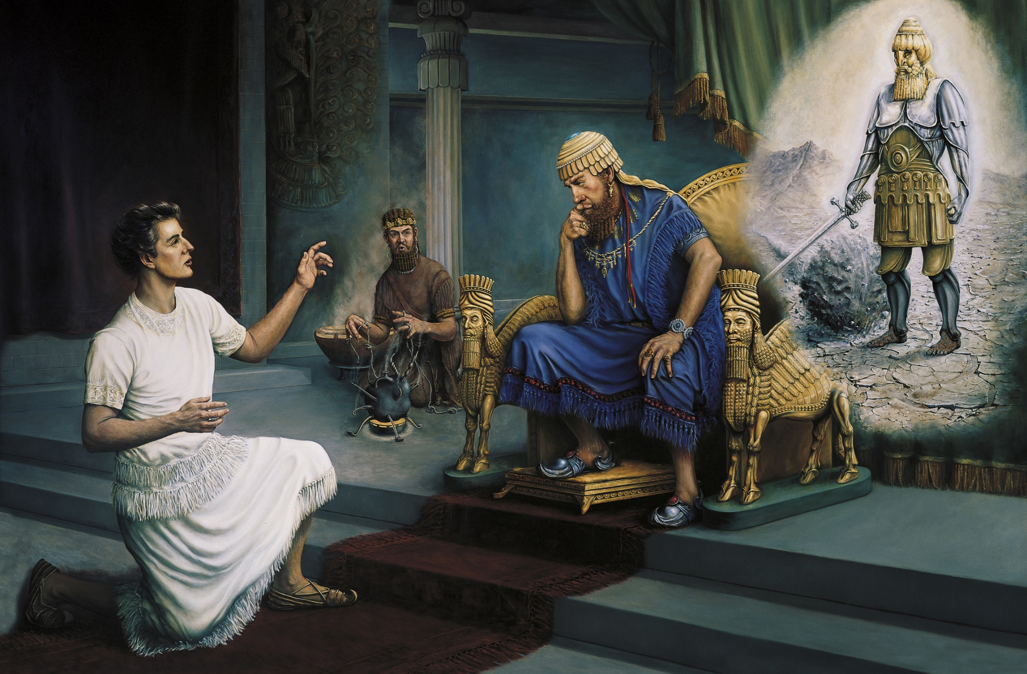

Otoño 2016/Tema: Cambiando las cosas: Cómo puede influir en su mundo
Sesión 2: Ore fervientemente
23 de octubre de 2016
(Daniel 2:13-21, 26-28a)
Iglesia Bíblica Bautista de Aguadilla
Estudios Bíblicos Lifeway ®

Slide 2
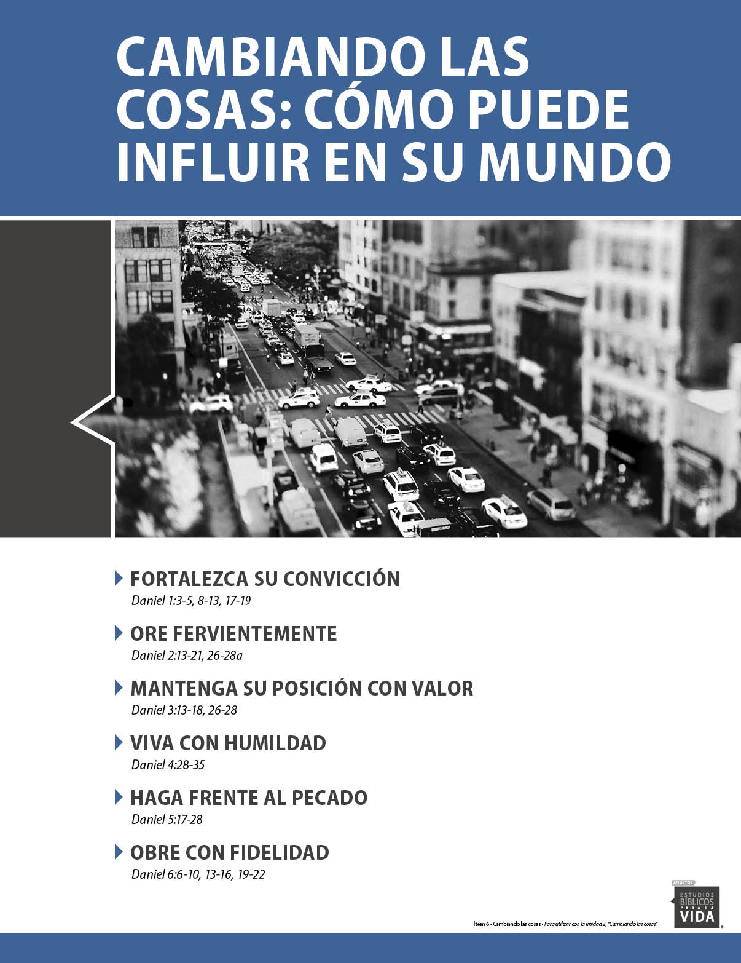


Slide 3

El asunto
Nuestras oraciones nos relacionan con el plan de Dios.

Slide 4
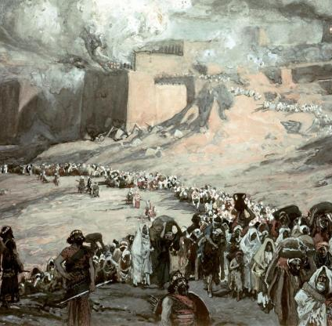
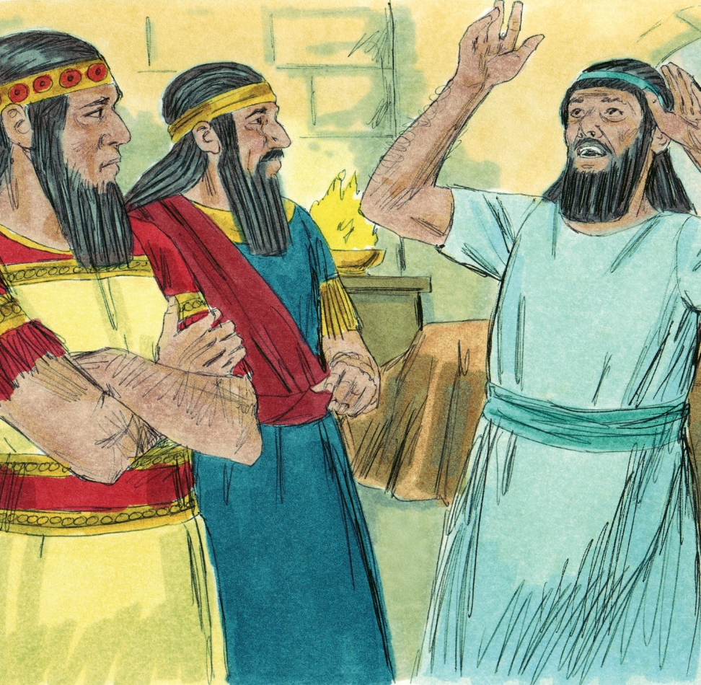
Contexto
Nabucodonosor, el rey de Babilonia, tuvo un sueño perturbador y llamó a los magos, astrólogos y adivinos del reino para que lo interpretaran.
Es posible que la angustia del sueño le hiciera olvidar su contenido.

Slide 5
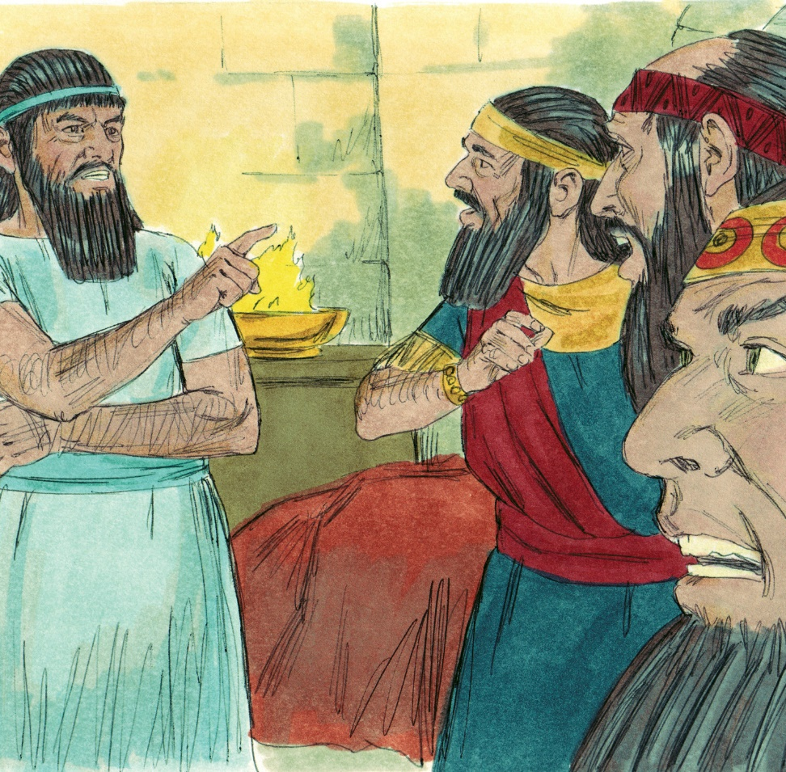
Contexto
El rey les exigió que le dijeran tanto lo que había soñado como su significado.
Ellos no pudieron hacerlo así que el rey decidió ejecutarlos a todos.
Daniel se ofreció para darle la interpretación del sueño al monarca.

Slide 6

Pasaje bíblico
Daniel 2:13-16

Slide 7
Daniel 2:13-16
“Y se publicó el edicto de que los sabios fueran llevados a la muerte; y buscaron a Daniel y a sus compañeros para matarlos. Entonces Daniel habló sabia y prudentemente a Arioc, capitán de la guardia del rey, que había salido para matar a los sabios de Babilonia...”

Slide 8
Daniel 2:13-16
“...Habló y dijo a Arioc capitán del rey: ¿Cuál es la causa de que este edicto se publique de parte del rey tan apresuradamente? Entonces Arioc hizo saber a Daniel lo que había. Y Daniel entró y pidió al rey que le diese tiempo, y que él mostraría la interpretación al rey.”

Slide 9
Daniel 2:17-21
La fuerza y la gracia del carácter de Daniel se manifiestan una vez más (cf. 1:8, 12) en la prudencia y discreción con las que habló al comandante del escuadrón de la muerte, así como en su cortés petición a Nabucodonosor (16).
Hay un tiempo para la cortesía paciente así como para la reprensión franca. (Carson)

Slide 10
Pasaje bíblico
Daniel 2:17-21

Slide 11
Daniel 2:17-21
“Luego se fue Daniel a su casa e hizo saber lo que había a Ananías, Misael y Azarías, sus compañeros, para que pidiesen misericordias del Dios del cielo sobre este misterio, a fin de que Daniel y sus compañeros no pereciesen con los otros sabios de Babilonia. Entonces el secreto fue revelado a Daniel en visión de noche, por lo cual bendijo Daniel al Dios del cielo...”

Slide 12
Daniel 2:17-21
“...Y Daniel habló y dijo: Sea bendito el nombre de Dios de siglos en siglos, porque suyos son el poder y la sabiduría. El muda los tiempos y las edades; quita reyes, y pone reyes; da la sabiduría a los sabios, y la ciencia a los entendidos.”

Slide 13
Daniel 2:17-21
Ninguna característica de la vida de Daniel sobresale más claramente que su devoción (18; cf. 6:10; 9:3–23; 10:12).
Aquí, él y sus acompañantes suplican misericordia (18), puesto que el futuro del reino de Dios y su testimonio en Babilonia parecen depender de su preservación. (Carson)

Slide 14
Daniel 2:17-21
Daniel creía que él tenía acceso a esferas que a los astrólogos babilonios les estaban vedadas (11).
El carácter de Dios, el Revelado y Revelador (22, 23a), formó la base para su petición.
El es el Señor de sabiduría y poder (20), Gobernante de toda la historia (21a) que se comunica con su pueblo (22; cf. Hech. 4:24–30). (Carson)

Slide 15
Daniel 2:17-21
En una manera no explicada totalmente el misterio le fue revelado a Daniel en una visión (19). (Carson)

Slide 16
Pasaje bíblico
Daniel 2:26-28a

Slide 17
Daniel 2:26-28a
“Respondió el rey y dijo a Daniel, al cual llamaban Beltsasar: ¿Podrás tú hacerme conocer el sueño que vi, y su interpretación? Daniel respondió delante del rey, diciendo: El misterio que el rey demanda, ni sabios, ni astrólogos, ni magos ni adivinos lo pueden revelar al rey...”

Slide 18
Daniel 2:26-28a
“...Pero hay un Dios en los cielos, el cual revela los misterios, y él ha hecho saber al rey Nabucodonosor lo que ha de acontecer en los postreros días.”

Slide 19
Daniel 2:26-28a
La respuesta de Daniel presenta la perspectiva correcta del asunto.
Primeramente, negó que él tuviera poderes especiales porque ningún sabio, mago, u otro hombre, era capaz de hacer lo que pidió el monarca. (Porter)

Slide 20
Daniel 2:26-28a
Sin embargo, explicó que él conocía al único Dios que podía revelar los misterios, que era el mismo que había enviado el sueño al rey y el que había dado su interpretación a Daniel (2:27–28). (Porter)

Slide 21

Aplicación para mi vida
Todos establecemos prioridades, basándonos en la urgencia e importancia de las cosas que tenemos por delante.
La oración debería ocupar un lugar prioritario en la
vida de todo creyente.
En Daniel 2 vemos que la oración ferviente nos conecta con Dios, quien suple nuestra necesidad.

Slide 22

Recursos
Carson, D.A. et al. Nuevo comentario Bı́blico: Siglo veintiuno. electronic ed. Miami: Sociedades Bı́blicas Unidas, 2000. Print.
Floyd, Ronie. y David Francis, eds. Estudios Bíblicos para la Vida para Adultos, Primavera 2016, Vol. 3, Núm. 1, Otoño. Nashville, TN: Lifeway Church Resources, 2016. 95-104.
  MacDonald, William. Comentario Bíblico de William MacDonald: Antiguo Testamento Y Nuevo Testamento. Viladecavalls (Barcelona), España: Editorial CLIE, 2004. Print.
  Porter, Rafael. Estudios Bı́blicos ELA: El triunfo de los fieles (Daniel). Puebla, Pue., México: Ediciones Las Américas, A. C., 1992. Print.
  Ventura, Samuel Vila. Nuevo diccionario biblico ilustrado 1985. Print.
  Vine, W.E. Vine diccionario expositivo de palabras del Antiguo y del Nuevo Testamento exhaustivo 1999. Print.
  Wiersbe, Warren W. Bosquejos Expositivos de La Biblia: Antiguo Y Nuevo Testamento. electronic ed. Nashville: Editorial Caribe, 1995. Print.
  http://blog.lifeway.com/eblifewayadultos/
http://distantshores.org/resources/illustrations/sweet-publishing (imágenes bíblicas).
http://st-takla.org/Gallery/Bible/Illustrations.html (imágenes bíblicas).

Slide 23
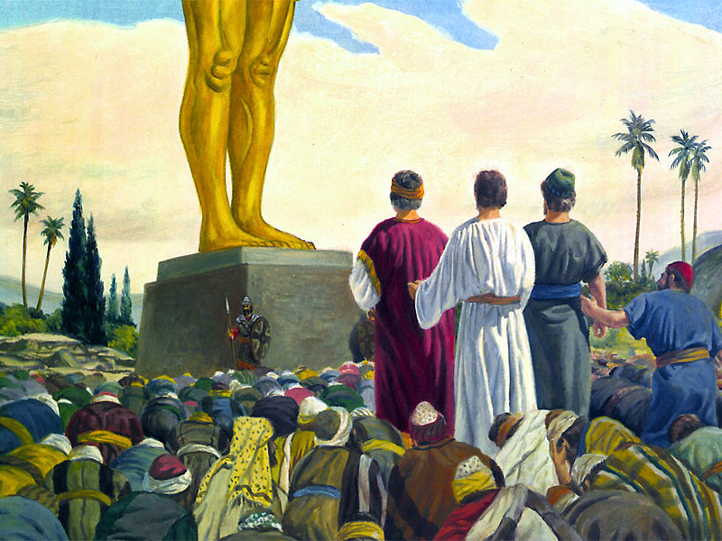
Próximo Estudio Dominical
Otoño 2016/Tema: Cambiando las cosas: Cómo puede influir en su mundo
Sesión 3: Mantenga su posición con valor
30 de octubre de 2016
Leer y meditar en:
(Daniel 3:13-18, 26-28)

Slide 24


